Slide 1
Velkommen til webinar om IPS, rusmiddelproblematikker og Integreret Dobbeltdiagnosebehandling
Vi går i gang kl. 13.30

Slide 2
Dagens to oplægholdere
Lone Tonsgaard,
programleder for Integreret Dobbeltdiagnose behandling i Region Hovedstaden
Anna Sofie Vedersø Larsen,
IPS-konsulent i Københavns Kommune

Slide 3
INTEGRERET DOBBELTDIAGNOSEBEHANDLING
Lone Tonsgaard, programleder

Slide 4

DAGSORDEN
Baggrund
Målgruppe
Integreret behandling
Samarbejde
Status
Næste skridt
Spørgsmål

Slide 5

BAGGRUND

Slide 6
Baggrund
  Problem: Psykiatri- og rusmiddelbehandling er opdelt i to sektorer, hvilket skaber stor risiko for adskilt, uensartet og usammenhængende behandling til mennesker med psykisk sygdom og rusmiddelproblematik
  Løsning: Udvikling af sammenhængende psykiatri- og rusmiddelbehandling
  Koordineret behandling
  Integreret behandling
  Nyt integreret tilbud (faglig visitationsretningslinje)
PSYKIATRI
RUSMIDDELINDSATS

Slide 7
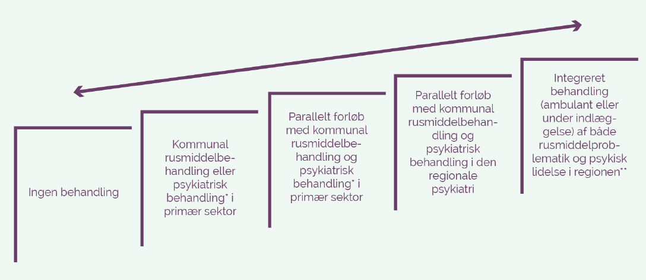
BEHANDLINGSTRAPPE

Slide 8
INDFASNING
Fuld indfasning med udgangen af 2027
Trinvis indfasning af integreret dobbeltdiagnosebehandling
Gruppe 1
Gruppe 2
Gruppe 3
Aktuelt forløb i regional psykiatri med samtidig rusmiddel-diagnose
Ikke samtidig forløb i kommunal rusmiddelindsats
Aktuelt forløb i kommunal rusmiddelindsats
Aktuelt forløb i regional psykiatri eller kontakt indenfor seneste år
Parallel behandling (som altid bør foregå koordineret) er ikke tilstrækkelig
Aktuelt forløb i kommunal rusmiddelindsats
Ikke aktuelt forløb i regional psykiatri
Estimeret målgruppestørrelse:
4.600
Estimeret målgruppestørrelse:
4.000
Estimeret målgruppestørrelse:
700
Træder i kraft fra
1. september 2024
Træder i kraft fra
1. juli 2025
Træder i kraft fra
1. juli 2026

Slide 9

MÅLGRUPPE

Slide 10
MÅLGRUPPE
  Over 18 år. Og derudover tæt på 18 år, hvis det vurderes hensigtsmæssigt
  Funktionsnedsættelse og sværhedsgrad af psykisk lidelse svarende til målgruppe for hospitalspsykiatri
  Rusmiddelproblematik svarende til diagnostiske kriterier for afhængighed eller skadeligt forbrug
  Parallel (koordineret) dobbeltdiagnosebehandling ikke tilstrækkelig
  Individuel vurdering nødvendig: Rusmiddelproblematik, social situation og somatisk lidelse kan samlet øge sværhedsgrad af tilstand og indicere integreret behandling
Psykiske lidelser af moderat til svær grad
Skizofreni og andre psykoser, herunder stofudløste psykoser
Psykiske lidelser af svær grad
Affektive lidelser som bipolare lidelser eller depression med psykotiske symptomer
Personlighedsforstyrrelser
ADHD
Angstlidelser som PTSD
Andre behandlelige psykiske lidelser
Notes:
Personlighedsforstyrrelser: Emotionel ustabil og evasiv - læs mere her

Slide 11

NO WRONG DOOR
  Ingen må afvises i den regionale psykiatri på grund af et rusmiddelbrug
  Ingen må afvises i den kommunale rusmiddelbehandling på grund af en psykisk lidelse eller mistanke herom
  Uanset hvor en person henvender sig, skal behovet for hjælp og behandling imødekommes
  Henvisning og brobygning
  Personen må ikke slippes før, der er sikret kontakt med det rette tilbud

Slide 12
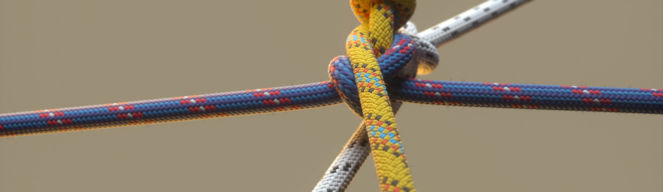
INTEGRERET BEHANDLING

Slide 13
INTEGRERET BEHANDLING
  Faglig visitationsretningslinje:
  Behandlingsforløb hvor social- og sundhedsfaglig behandling af rusmiddelproblematik og psykisk lidelse er forankret i regionen (samme lokation)
  Under indlæggelse, ambulant, udgående
  Geografisk nærhed, tilgængelighed og fleksibilitet
  Tværfagligt team
  Samlet behandlingsplan og samtidig behandling
  Tværsektoriel koordinering før, under og efter (fx via netværksmøder)

Slide 14
RAMMER
Abstinensbehandling og anden skadesreduktion
Motivation til forandring (og dobbeltdiagnosebehandling)
Afdækning af patients ønsker og mål for dobbeltdiagnosebehandling
Behandlingsplan
Rusmiddelscreening og -diagnosticering

Slide 15
INDHOLD
Patienter i det integrerede dobbeltdiagnosetilbud behandles ud fra et helhedsperspektiv af en tværfaglig medarbejdergruppe
  De samme medarbejdere behandler både rusmiddelproblematik og psykisk lidelse
Behandlingen foregår primært i psykiatriske ambulatorier, men også i akutfunktioner, døgnafsnit og nogle specialambulatorier
Behandlingen tager afsæt i patientens behov og kan bestå af:
    Motivationsarbejde
    Medicingennemgang
Skadesreduktion
Substitutionsbehandling
Medicinsk behandling inkl. abstinens- og substitutionsbehandling
Støttende samtaler
Somatisk screening
Samtaleterapi
Hjælp til at håndtere trang
Støtte til træning af hverdagsaktiviteter
Socialrådgivning
Hjælp til samarbejde med kommune

Slide 16
PSYKOTERAPEUTISKE INTERVENTIONER
MI
Forandringsproces
Undersøgelse af fordele og ulemper
KAT
Problem- og målliste
DAT
Krisefærdighed STOP
Funktionsanalyse
Model for rusmiddelafhængighed
Krisefærdighed TIPS
Forandringsudsagn
… vælges med afsæt i patientens konkrete problemstillinger
… skal relatere til dobbeltdiagnosen – altså både rusmiddelproblematik og psykisk lidelse

Slide 17
DET NYE
    Aktiviteter der skal systematiseres ift. rusmidler
    Rusmiddelscreening
    Rusmiddeldiagnosticering
    Somatisk screening
    Medicingennemgang
    Motivationsarbejde
    Samtaler
    Aktiviteter der er nye
    Skadesreduktion
    Substitutionsbehandling
Kulturforandring

Slide 18
PATIENTRETTIGHEDER
Behandlingsret integreret dobbeltdiagnosebehandling
- 14 dage fra modtagelse af henvisning til behandlingsstart
Ret til at vende tilbage til integreret behandling uden henvisning
- Patienter har ret til at vende tilbage til det integrerede tilbud indenfor 1 år, hvis de fortsat er i målgruppe
- Patienten skal ikke henvises på ny, men der vil ske en vurdering af den aktuelle situation
- Intentionen er at sikre høj tilgængelighed og hurtig behandling
Henvisninger til integreret behandling
- Henvisningsskabelon til læger i rusmiddelenheder
- Andre læger benytter kendt praksis

Slide 19

SAMARBEJDE

Slide 20
TVÆRSEKTORIELT SAMARBEJDE
  Tværsektorielt samarbejde er afgørende for kvaliteten af dobbeltdiagnosebehandling (integreret såvel som koordineret)
  Regionale tværsektorielle samarbejdsgrupper
  KL deltager fast i de tværregionale planlægningsmøder
  Bilateralt samarbejde mellem ambulatorier og lokale rusmiddelenheder/kommuner
  Trods samling af rusmiddel- og psykiatriskbehandling er der fortsat snitflader til kommunerne:
    Socialforvaltninger
    Borgerservice
    Jobcentre
  Fælles workshops og temadage

Slide 21
TVÆRREGIONALT SAMARBEJDE
Fælles forløbsbeskrivelser
  Enighed om hvad behandlingen skal indeholde
  Mulighed for regional variation alt efter lokale rammer, fx geografi og organisering
Kompetenceudvikling
  Fælles e-læring og psykoedukationsmateriale
  Fælles læringsmål for fremmødekurser
Tværregional planlægningsgruppe
  Ensartet tilgang på tværs af landet
  Erfaringsudveksling
DMPG Rusmidler og psykiatri https://www.dmpg.dk/dmpgerne/dmpg-rusmidler-og-psykiatri/
Sundhedsvæsenets Kvalitetsinstitut https://www.sundk.dk/kliniske-kvalitetsdatabaser/dansk-database-for-integreret-dobbeltdiagnosebehandling-idd/

Slide 22

FORELØBIGE ERFARINGER

Slide 23
FORELØBIGE ERFARINGER
Hvad er vi lykkedes med?
Hvad er svært?
Viden og kompetenceudvikling
Retningslinjer og vejledninger
Samarbejde
Motivation til integreret behandling
Diagnostisk og målgruppeforståelse
Kulturforandring

Slide 24

NÆSTE SKRIDT

Slide 25
EFTERÅR 2026
Dobbeltdiagnosebehandling til børn og unge – afventer de faglige rammer fra Sundhedsstyrelsen
Tværsektoriel workshop (KL og Danske Regioner) – fokus på målgruppeforståelse og non-farmakologisk behandling
DMPG retningslinje om non-farmakologisk dobbeltdiagnosebehandling

Slide 26

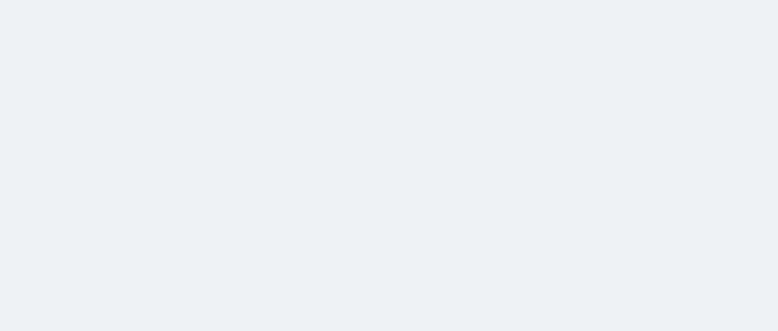

Slide 27
Kontaktoplysninger
Programleder Lone Tonsgaard
Mail: lone.tonsgaard@regionh.dk
Telefon: 3058 1643

Slide 28
IPS på rusmiddelområdet
Webinar d. 21-09-2026 kl. 13.30-15.00
IPS-konsulent Anna Sofie Vedersø Larsen, uv3z@kk.dk

Slide 29
Dagsorden
Introduktion
Hvem er målgruppen og hvad kendetegner dem
Hvad er vigtigt i mit arbejde i forhold til tilbagefald og relationen til kandidaten
Jobdevelopment og disclosure
Etiske perspektiver
Spørgsmål

Slide 30
Introduktion
Uddannet socialrådgiver. Har en kandidat i socialt arbejde
Arbejdet som IPS-konsulent i 4,5 år
Er tilknyttet rusmiddelbehandlingen
Sidder der fire dage om ugen
Notes:
- Fortæl om kandidat der er blevet spurgt om deltagelse: Det er meget sårbart at stille sig frem. Især på et webinar, hvor man ikke kan se hvilke mennesker man står overfor. Er man klar til at stille sig frem. Måske engang i fremtiden, når man er længere i sin egen recovery proces. Ønsker man fuld disclosure? Hvad med stigmatiseringen?

Slide 31
Hvem er min målgruppe
Inklusionskriterier: Borgere der er ledige, som er indskrevet i rusmiddelbehandling og som har et ønske om ordinært arbejde/uddannelse.
Behandlingen henviser borgere til mig og jeg tilbyder så forløb, hvis de lever op til inklusionskriterierne og ønsker IPS-forløb.
Notes:
Så kæmpe disclaimer: Jeg samarbejder med kandidater der har erkendt at de har en rusmiddelproblematik og som aktivt har valgt at opsøge hjælp for at gøre noget ved det. Det betyder ikke at jeg ikke har kandidater der stopper i rusmiddelbehandling eller som tager tilbagefald løbende. Men de har alle på et tidspunkt opsøgt rusmiddelbehandling.
Så de fleste af mine kandidater er afholden, dog er rusmidler jo en del af vores samtale løbende. Fordi er der tilbagefaldsrisiko ved f.eks. At få afslag på et arbejde, at skulle præstere til en jobsamtale, at få en højere indtægt, at blive presset på arbejdet, at have mindre tid til at se venner og familie, at have mindre tid til at passe sin behandling etc.
Og alt det kan vi jo tale om, fordi det er ude i det åbne at de har en rusmiddelproblematik. Det er hele forudsætningen for at de kan være i forløb hos mig.
Og så har jeg også forløb hvor rusmidlerne fortsat fylder og hvor kandidaten løbende tager tilbagefald og hvor man må indrette jobsøgningsplanen efter det.
Herefter deler en IPS-konsulent ud af sine erfaringer med samarbejdet med IPS-kandidater, der har et aktivt misbrug

Slide 32
Og hvad kendetegner dem?
Det er alle slags mennesker jeg møder. Fra unge til gamle. Fra højtuddannet til ingen uddannelse. Fra et langt arbejdsliv til ingen erfaringer med at arbejde.
Det de har tilfælles er at de har en rusmiddelproblematik, som de har et ønske om at gøre noget ved.
Derudover har størstedelen af mine kandidater også en psykiatrisk diagnose og har enten modtaget eller modtager behandling i psykiatrien.
Notes:
- Hvem er min målgruppe: Alle kan have en rusmiddelproblematik. Folk der går i rusmiddelbehandling ligner resten af befolkningen. Mennesker der er højtuddannet, mennesker der har meget lidt arbejdserfaring og alt derimellem
- Hav fokus på dobbeltdiagnoseproblematik. Mange med dobbeltdiagnoser. Mange er også tilknyttet psykiatrien. Samarbejder med APU (ambulatorium for psykoterapeutisk udvikling). Sket en mærkbar forskel siden jeg selv startede som konsulent. Større forståelse for rusmiddelproblematikker i psykiatrien. Kandidater får den hjælp de har brug for, samtidigt.

Slide 33
Hvad er vigtigt i mit arbejde
Den tætte kontakt til behandlingen og at jeg fysisk sidder i samme hus som rusmiddelbehandlingen.
Fleksibilitet i kalenderen. Mange udeblivelser.
At italesætte hvis jeg oplever at mine kandidater er påvirket i samtalen med mig eller hvis de har tydelige abstinenser. Har du brug for hjælp, skal vi gå ned og tale med en sygeplejerske nu?
At bruge det sprog som behandlingen benytter sig af. At have en rusmiddelproblematik vs. At være misbruger. At tage et tilbagefald og ikke få et tilbagefald. At være rusmiddelfri og ikke clean.
Notes:
- Hvordan påvirker udeblivelser og tilbagefald forløbet. Hvordan taler man med kandidater om deres rusmiddelforbrug. Spørger ærgeligt ind til om kandidater er påvirket. Kan se hvis folk har abstinenser. Hjælper dem til at åbne op for samtalen. Skal jeg hjælpe dig tilbage i behandling? Mange udeblivelser, er et vilkår. Fleksibiltet i kalenderen. Kom senere, kom i morgen eller senere på ugen.

Slide 34
Hvad er vigtigt ift. tilbagefald i rusmidler
At kandidaterne ikke afsluttes ved tilbagefald, men at jeg nemt kan hjælpe dem tilbage i rusmiddelbehandling, hvis de ønsker det.
Acceptere at for nogle er tilbagefald et livsvilkår. Arbejde rundt om det i IPS. Arbejde i gode perioder, hjælpe med at finde nyt arbejde, når der er opsigelser.
I de længere IPS-forløb kan man får øje på mønstrene. Hjælpe kandidaten til også at få blik for dem.
Notes:
Afsluttes ikke ved tilbagefald. Hjælper dem tilbage i behandling, hvis de ønsker det. Nemt at gøre, når man sidder i huset til dagligt. For nogle er tilbagefald et livsvilkår, arbejde rundt om det i IPS. Arbejde i gode perioder, tilbagefald kan fære til opsigelser, hjælpe med at finde nyt arbejde. I de længere forløb får man øje på mønstrene, hjælpe kandidaten til også at få blik for dem. Når du bliver presset, så falder du tilbage til at bruge gamle strategier (alkohol + stof) kan vi prøve at gøre sådan her i stedet for og hvordan kan jeg støtte dig i det. Aktivt bruge støtteplaner.

Slide 35
Hvad er vigtigt ift. relationen til kandidaten
At give nye chancer. At kandidaten kan komme tilbage, selvom der har været mange udeblivelser.
At tro på kandidatens ønsker, også selvom at de fortsat har et overforbrug af rusmidler.
Ikke at stille krav om rusmiddelfrihed før jobsøgning kan starte, men tilrettelægge jobsøgningen ud fra dette.
Notes:
At give nye chancer, at komme tilbage uden at blive skældt ud over at man ikke dukkede op. Døjer nok med skyld og skam over udeblivelser.
At blive troet på. For nogle kandidater kan de først slippe rusmidler, når de har noget andet at erstatte tiden med. Arbejde eller uddannelse. Mindre tid, hvor man ikke har noget at lave, giver mindre indtag af rusmidler.
Jeg har ikke krav om 100 % rusmiddelfrihed. Det er op til kandidaten om de ønsker at etablere fuldt stop eller at trappe ned. Vi taler om hvordan at dette valg spiller ind i deres jobsøgningsplaner. F.eks. jeg vil gerne fortsætte med at ryge hash, men jeg ved at jeg kan udskyde det til om aftenen, hvis jeg får et arbejde i dagstimerne. Når vi så finder et arbejde, er der også nogle der ikke længere har behov for rusmidler. Nu er jeg træt i kroppen om aftenen, så jeg behøver ikke hashen til at hjælpe mig med at sove.

Slide 36
Jobdevelopment og disclosure
Hvad ønsker kandidaten at være åben om? Rusmidler, psykisk sårbarhed, IPS-forløb
Der er ofte ikke fuld disclosure i mine forløb. Men jeg kan stadig være i kontakt med virksomheder og undersøge jobmuligheder for mine kandidater, blot anonymiseret.
Kan tage tid til at nå frem til fuld disclosure, for kandidater er bange for stigmatiseringen ift. rusmidler. Nemmere at være åben hvis man har haft en længere periode, hvor man har været rusmiddelfri.
Notes:
- Hvad ønsker kandidaten at være åben om? Psykisk lidelse, rusmidler, IPS-forløb? Hvis der ikke er fuld disclosure, kan jeg stadig godt undersøge mange ting for kandidaterne inden for deres job/uddannelsesønske og have kontakt til virksomheder, uden direkte at nævne min kandidat. Som regel tager det tid til at nå frem til fuld disclosure, da man er nervøs for stigma/ikke at få jobbet. Men ærgelighed kan for nogle også være en forløsning. Så behøver jeg ikke at skjule mig. Stor forskel på om man er afholden og færdigbehandlet eller fortsat kæmper med afhængighed.

Slide 37
Etiske perspektiver
De fleste af mine kandidater har realistiske ønsker til deres job.
Ved godt at man ikke kan have et overforbrug af alkohol, hvis man gerne vil arbejde som buschauffør.
De fleste mennesker har et indre kompas ift. hvad der er rigtig og forkert og det oplever jeg også at mine kandidater har.
For mine kandidater, kan det netop være jobønsket der gør, at de vælge at gøre noget ved deres rusmiddelproblematik.
Notes:
- Etik og aktivt rusmiddelforbrug - kandidater har realistiske ønsker. De fleste kandidater har realistiske jobønsker. Hvis jeg ønsker at uddanne mig til buschauffør, så må jeg stoppe med at drikke alkohol. Det er det der bliver motivationen for at stoppe. Hvis jeg ønsker at arbejde med udsatte unge, kan jeg ikke selv ryge hash hver morgen. Jeg må stoppe for at blive et forbillede for dem.

Slide 38
Spørgsmål?

Slide 39

Tak for i dag
Vi ses igen til næste webinar 5. oktober 2026, hvor emnet er Psykiatri for IPS-konsulenter: Mødet med mennesker med personlighedsforstyrrelser

